Slide 1

Hadoop分布式存储与运算
主讲人：Josh

Slide 2
Yarn的基础架构
Notes:
这一页就是Hadoop概述

Slide 3
为什么需要Yarn
目录
Yarn的基本框架
Yarn的基础组件

Slide 4


什么是Yarn
Hadoop的5个守护进程：
DataNode
NameNode
NodeManager
SecondaryNameNode
ResourceManager

Slide 5
什么是Yarn
Hadoop的5个守护进程：
其中NodeManager，ResourceManager这两个守护进程就是Yarn的主要进程
Yarn的启动和中止：
启动守护进程： start_yarn.sh => 运行一些Application
中止守护进程： stop_yarn.sh

Slide 6
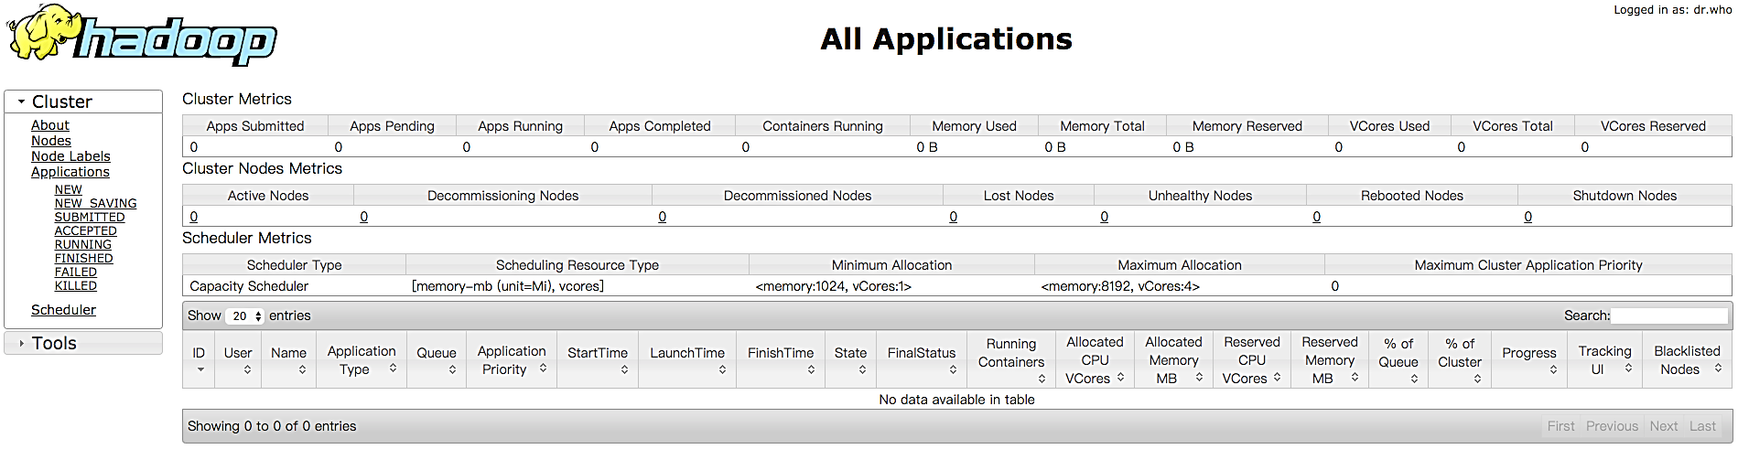
什么是Yarn
登录{host}:8088 我们看到web页面显示
Yarn ResourceManager

Slide 7
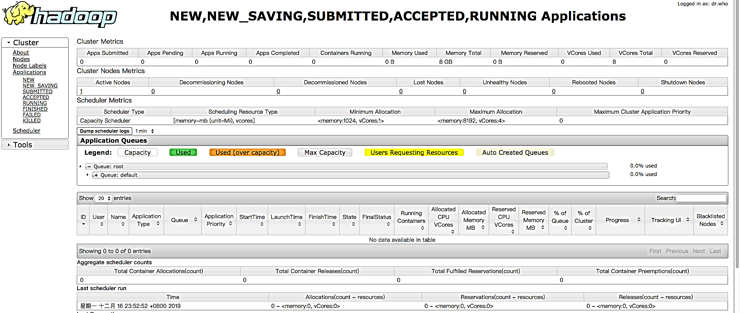
什么是Yarn
下图显示了集群中的资源队列，以及处于运行状态下的应用程序，除此之外，还可以在此处查看和监视运行中的各项任务

Slide 8
Yarn框架产生的原因
Hadoop的三大核心组件：
HDFS
Hadoop
MapReduce
YARN

Slide 9
Yarn框架产生的原因
为什么要产生Yarn这个框架呢？
MapReduce本身不能完成这些相关的任务调度和资源管理工作吗？
组件不同，分工不同
基于Yarn的MapReduce更高效

Slide 10
Yarn的产生背景
Yarn（Yet Another Resource Manager）产生背景——运维成本与数据共享
运维成本：
如果采用“一个框架一个集群”的模式，则可能需要多个管理员管理这些集群，进而增加运维成本
而共享模式通常需要少数管理员，即可完成多个框架的统一管理

Slide 11
Yarn的产生背景
Yarn（Yet Another Resource Manager）产生背景——运维成本与数据共享
数据共享：
随着数据量的暴增，跨集群间的数据移动不仅需花费更长的时间，且硬件成本也会大大增加
而共享集群模式可让多种框架共享数据和硬件资源，将大大减小数据移动带来的成本

Slide 12
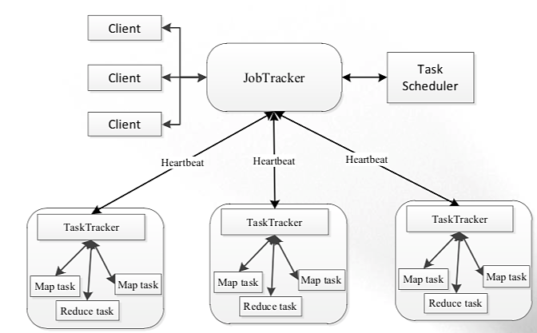
Hadoop1.0的架构
JobTracker：
负责资源管理和作业调度
TaskTracker：
定期向 JobTracker 汇报本节点的健康状况、资源使用情况以及作业执行情况

Slide 13
Hadoop1.0的架构
问题：
只有一个 JobTracker，存在单点故障
JobTracker 节点压力大，资源开销大
容易内存溢出
资源划分不合理

Slide 14
Yarn的基本架构
Yarn架构设计思路：将原来的JobTracker三大功能拆分
资源管理
ResourceManager
原JobTracker功能
任务调度
ApplicationMaster
Master端
任务监控
原TaskTracker
NodeManager
Slave端

Slide 15
Yarn的基本架构
MapReduce1.0既是一个计算框架，也是一个资源管理调度框架
Hadoop2.0以后，MapReduce1.0中的资源管理调度功能被单独分离出来形成了YARN

Slide 16
Yarn的基本架构
Yarn是一个纯粹的资源管理调度框架，而不是一个计算框架
剥离了资源管理调度功能的MapReduce框架就变成了MapReduce2.0，它是运行在YARN之上的一个纯粹的计算框架，不再自己负责资源调度管理服务，而是由YARN为其提供资源管理调度服务

Slide 17
Yarn的基本架构
Node Manager
App Master
资源请求
Container
Container
Resource Manager
Client
Resource Tracker
Node Manager
App Master
Client
Scheduler
Application Manager
Container
Container
Client
Node Manager
App Master
App submit
状态返回
Container
Container

Slide 18
知识点小结
为什么需要Yarn
Yarn的基本框架
Yarn的基础组件

Slide 19
谢谢观看
主讲人：Josh

